Slide 1
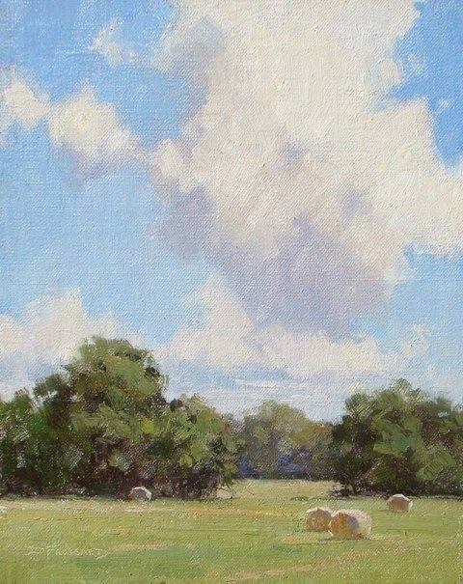
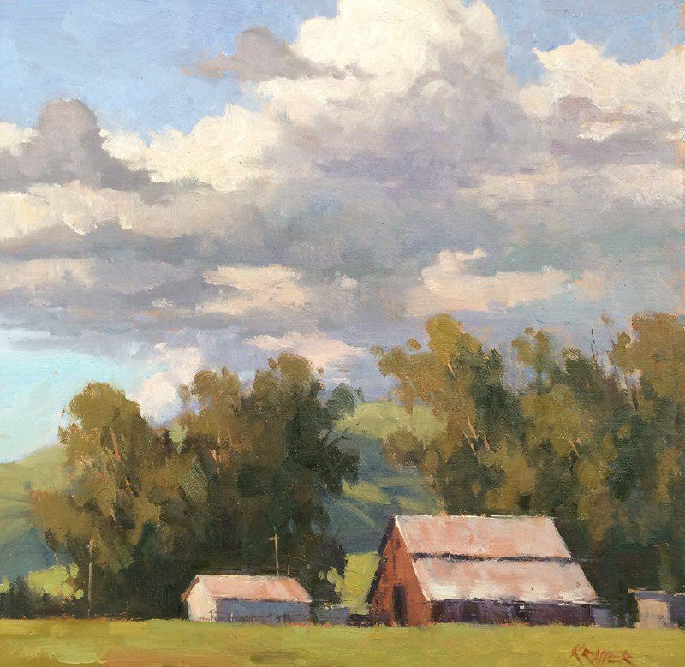
СЛАВЯНСКИЕ ПЛЕМЕНА ОРЛОВСКОГО КРАЯ
Славянские племена, обитавшие на территории современной Орловской области (Догосударственный период-Древнерусское государство). Жильё

Slide 2
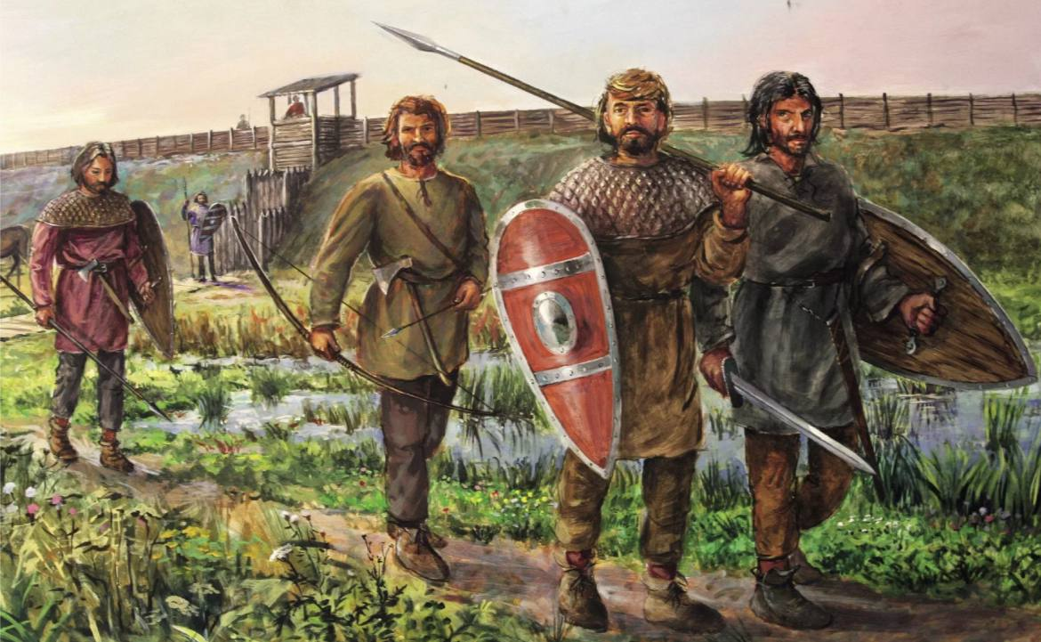
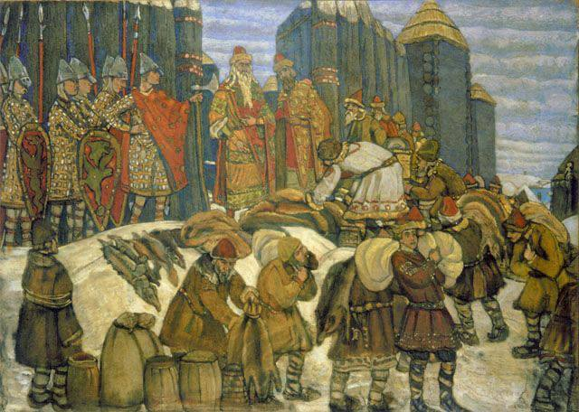
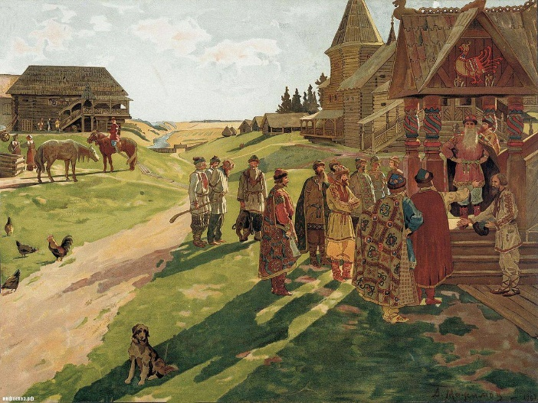
На территории современной Орловской области в древности обитали различные славянские племена. Вот некоторые из них:
• Вятичи: Это племя было одним из самых многочисленных в Восточной Европе. Они занимали обширные территории, включающие и Орловскую область.
• Северяне: Обитали к северо-западу от вятичей, на территории современной Черниговской области, но их ареал мог заходить и на южные территории Орловской области.
• Радимичи: Обитали к северу от вятичей, на территории современной Брянской, Смоленской и частично Орловской области.

Slide 3
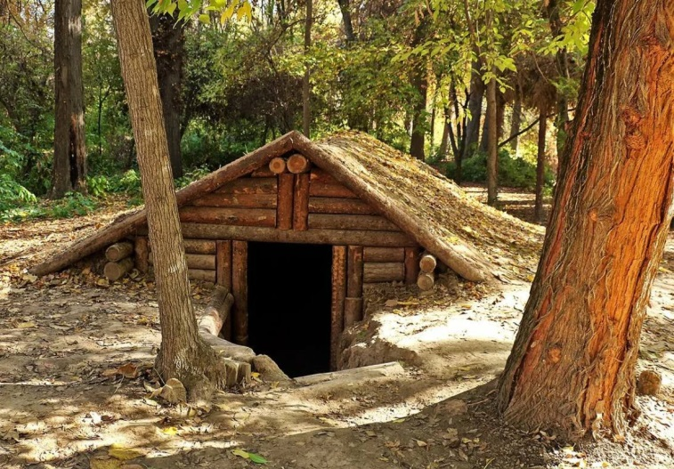
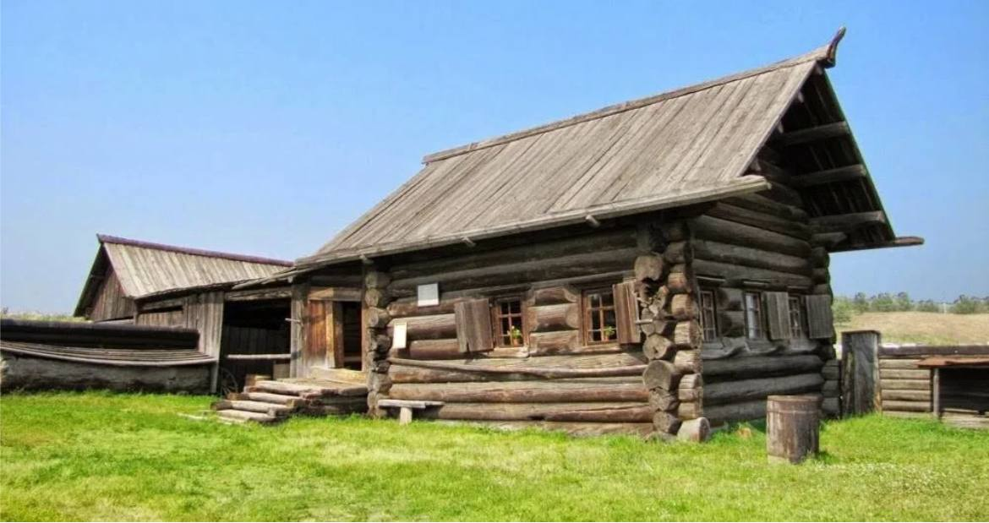
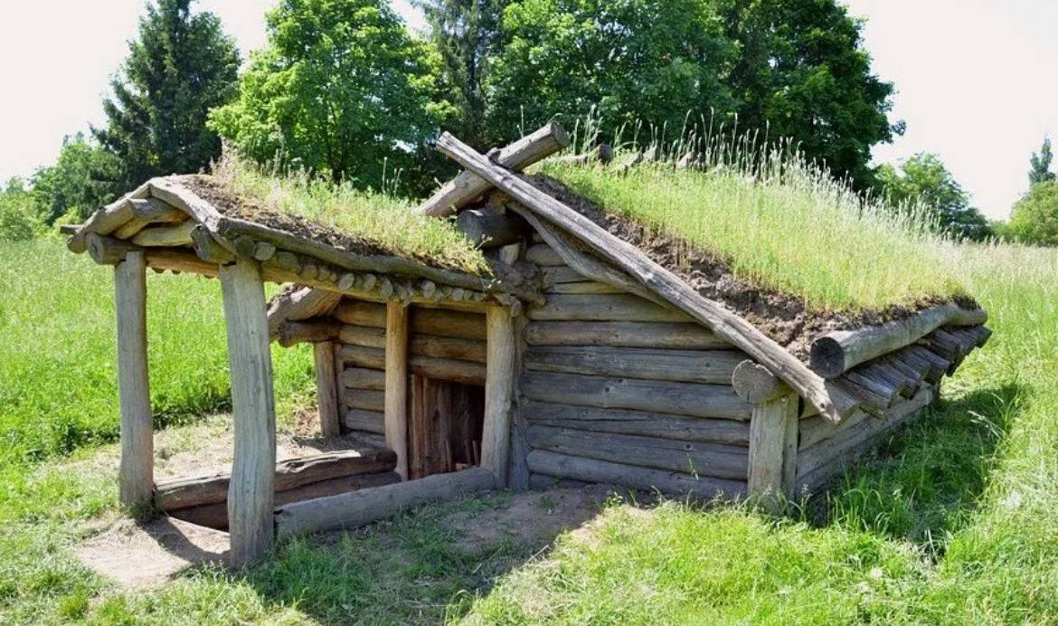
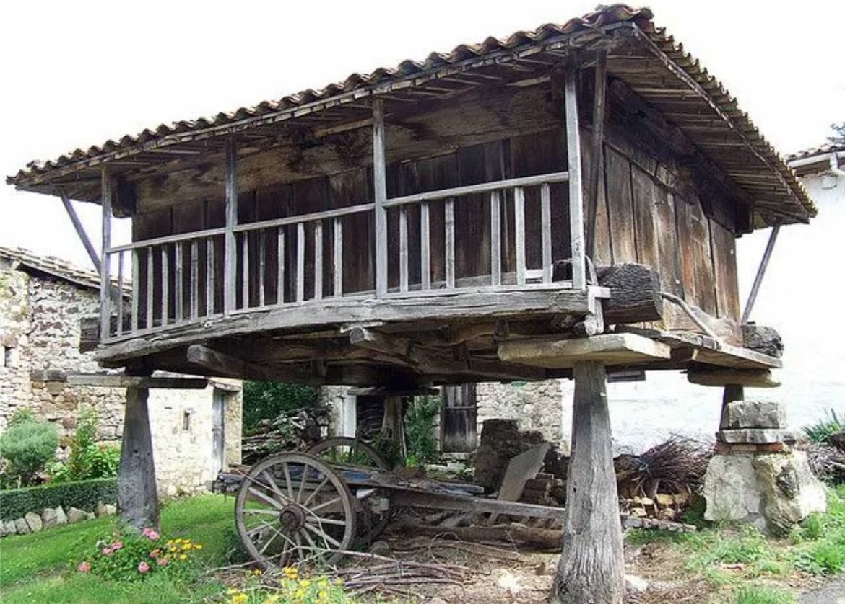
Жилища:
• Землянки: Самый ранний и простой тип жилища. Яма в земле, покрытая деревянным каркасом и землей.
• Срубы: Более поздний и прочный тип жилища. Стены собирались из бревен, уложенных горизонтально и скрепленных деревянными нагелями.
• Дома на столбах: В болотистых местностях строили дома на столбах, чтобы защитить их от влаги.
• Полуземлянки: Стены частично углублялись в землю, а верхняя часть была деревянной

Slide 4
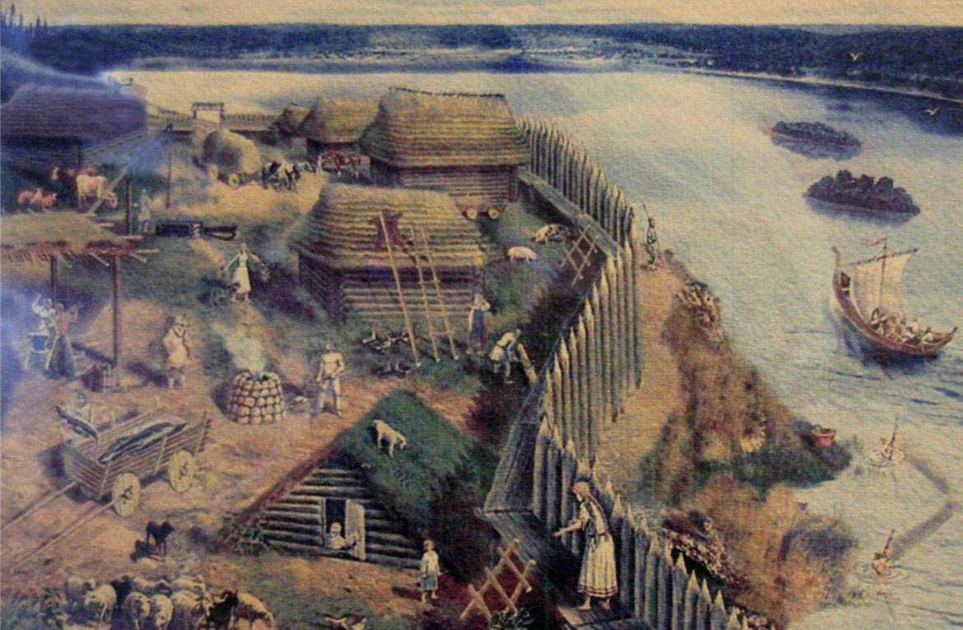
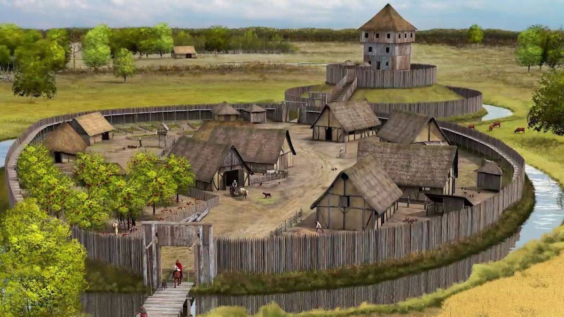
Поселения располагались на больших расстояниях друг от друга и, как правило, по берегам рек. Многие деревни были окружены глубокими рвами. Землю, выкопанную изо рва, вятичи сваливали в вал, укрепляя его досками и сваями, а затем утрамбовывали, пока стена не доходила до желаемой высоты. В стене делали вход с прочными воротами. Перед входом через ров перекидывали деревянный мост. Остатки укреплённых поселений археологи называют городищами, а неукрепленных — селищами.

Slide 5
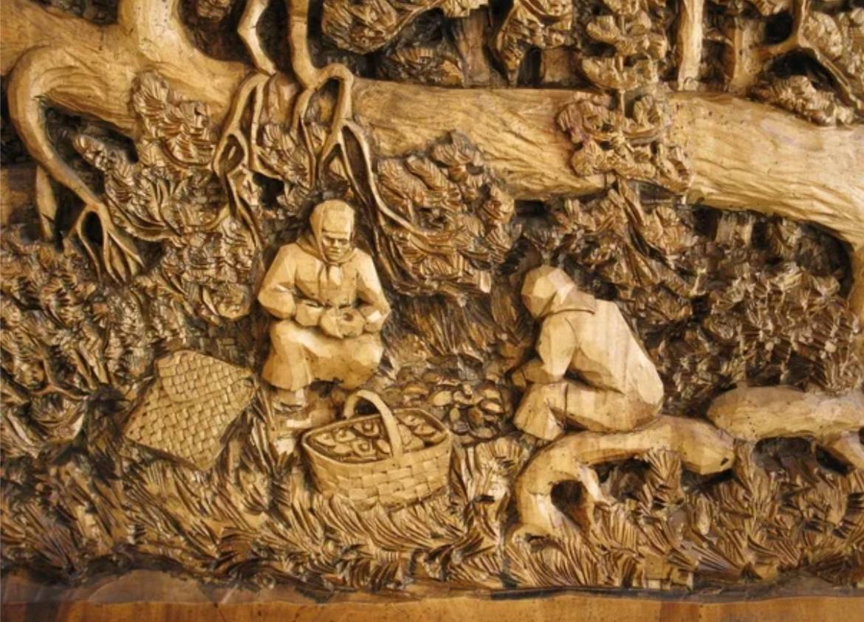
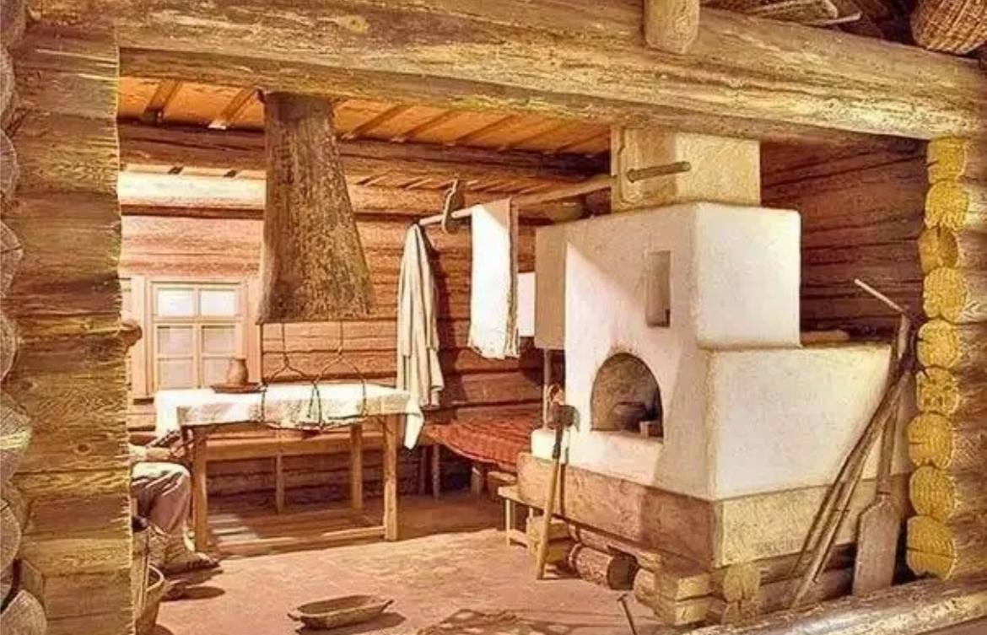
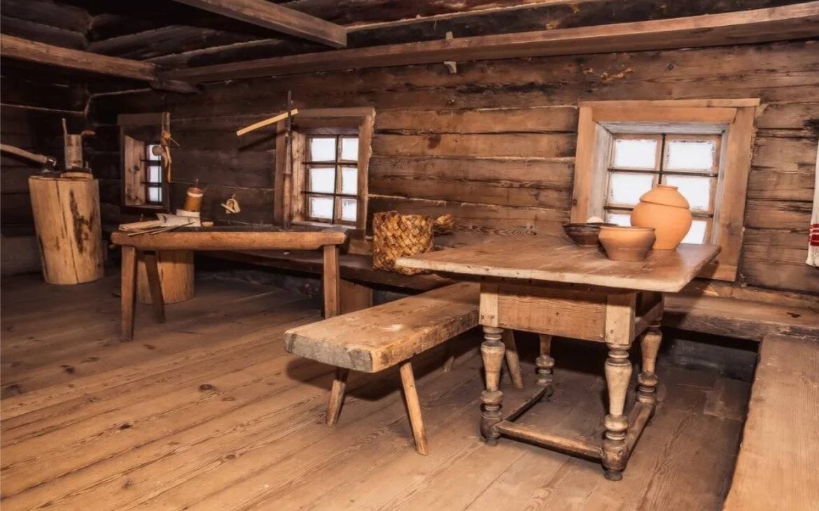
Особенности:
• Украшения: Жилища украшали резьбой по дереву, росписью, а также предметами культа.
• Печь: Важной частью жилища была печь, которая служила и для отопления, и для приготовления пищи.
• Мебель: Славяне использовали простую мебель: лавки, столы, сундуки.

Slide 6
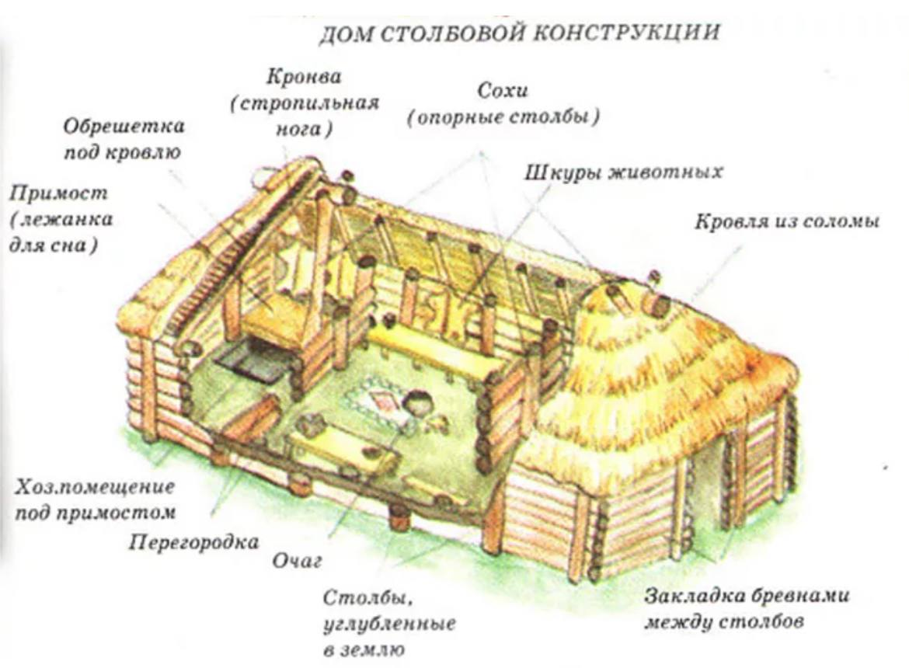
Славяне особенно чтили традиции строительства жилья. При возведении землянок, полуземлянок, а с X в. наземных изб они тщательно подходили к выбору материала и никогда не меняли расположение очага. Что и позволило археологам отличать найденные славянские жилища от домов соседствующих народов — тюрков, греков, германцев, сарматов. Кроме того, в качестве оберега славянские семьи использовали смешанный растительно-животный орнамент с геометрической фигурой, на которую наносились символы 4-х стихий

Slide 7
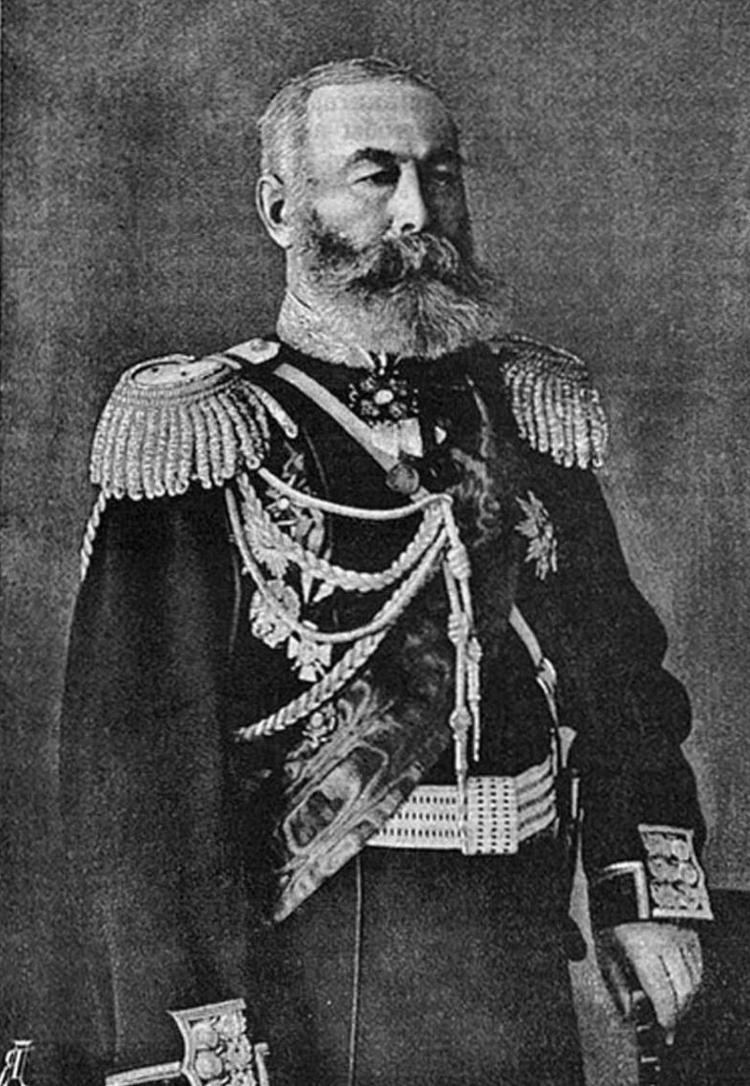
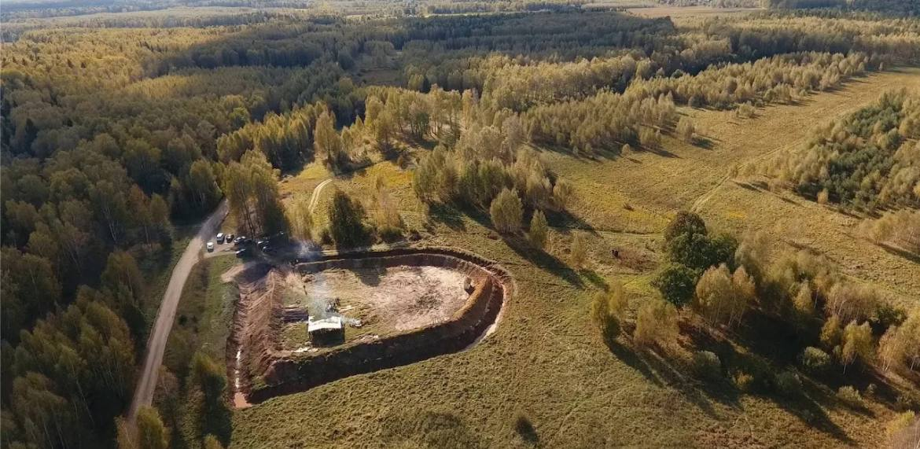
В 1896 г. А. Н. Шульгин — генерал-лейтенант от инфантерии, член (а впоследствии председатель) Орловской ученой архивной комиссии — организовал за свой счет раскопки курганов рядом с городищем Гать. Результаты он обобщил в работе «Остатки старины в окрестностях города Орла», приложив подробную карту городища и курганов.
Это место можно увидеть, проезжая по объездной дороге из Орла в Знаменку.

Slide 8
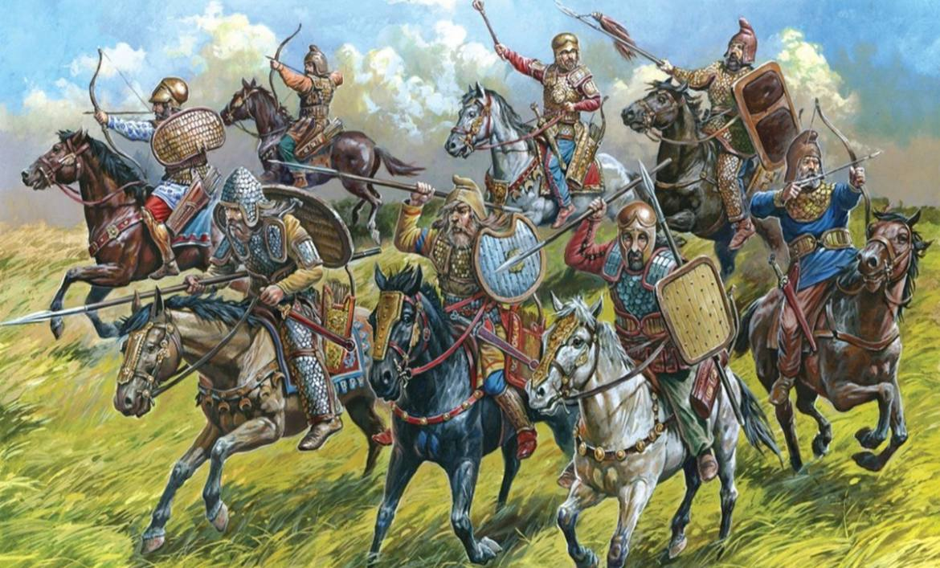
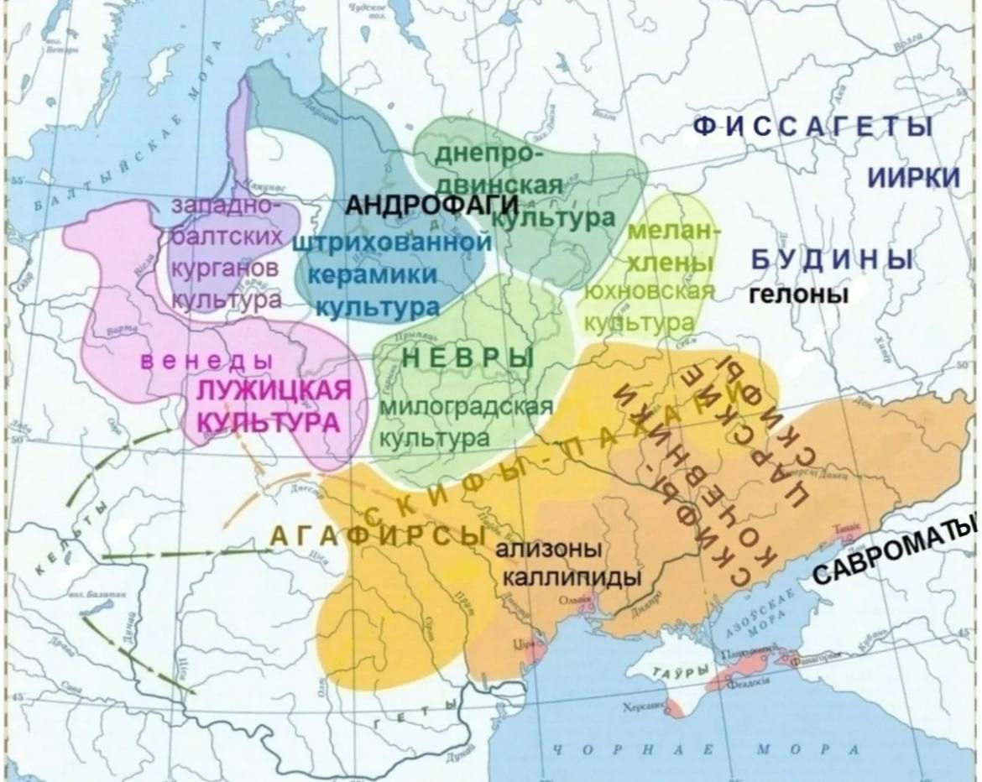
В 1907 г. городище Гать привлекло к себе внимание нового исследователя — профессора, председателя Орловского церковного историко-археологического общества И. Е. Евсеева.
Кроме Гати Евсеев обследовал целый ряд городищ и курганов и обобщил полученные данные в работе «Археологические поиски в Орловском крае летом 1907 года». Он заметил, что его целью было «уяснение, кто были первоначальные насельники Орловского края», и пришел к выводу, что это были славяне-вятичи. До их прихода здесь жили «меланхлены», которые вели «скифский образ жизни», а затем — «финское население», предшественники славян.

Slide 9
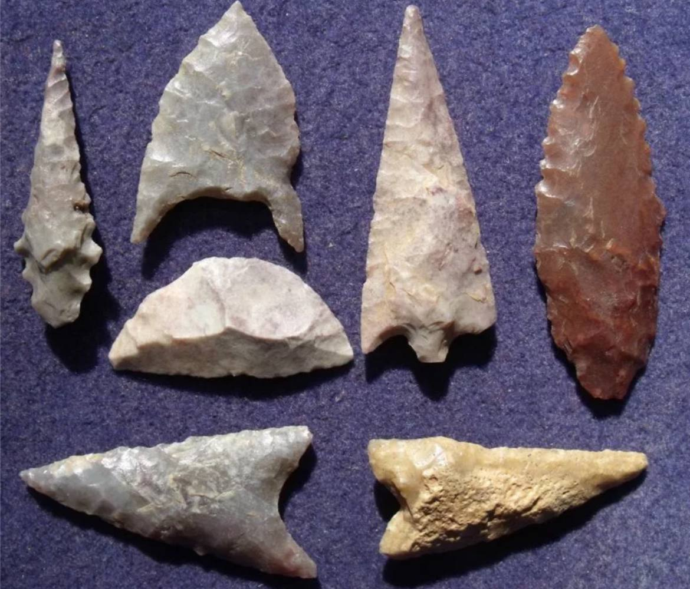
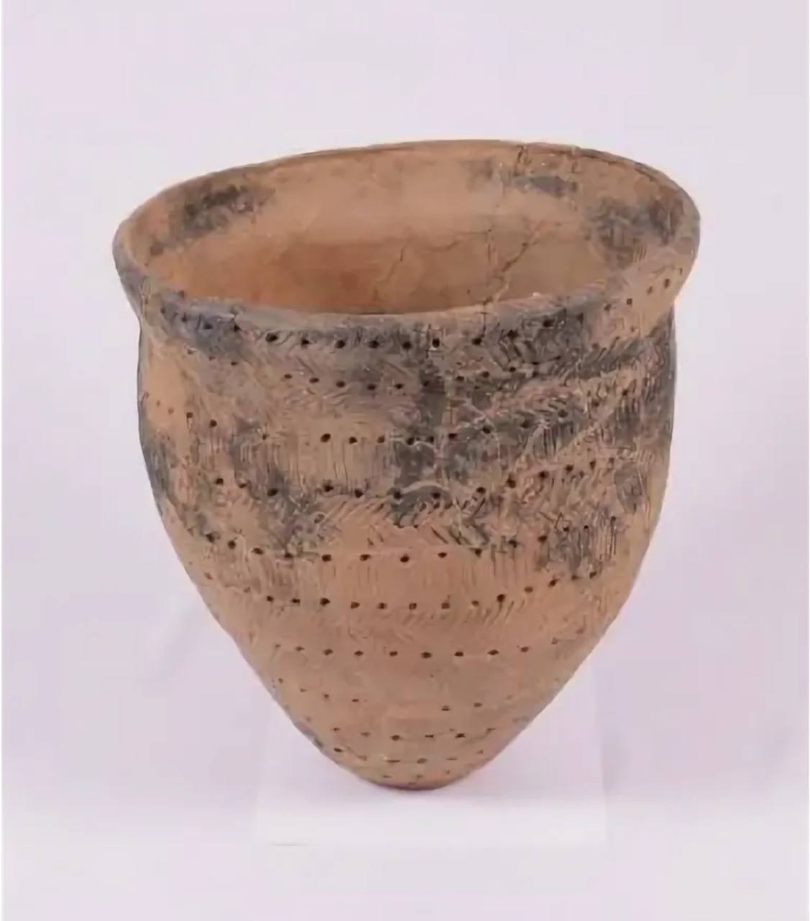
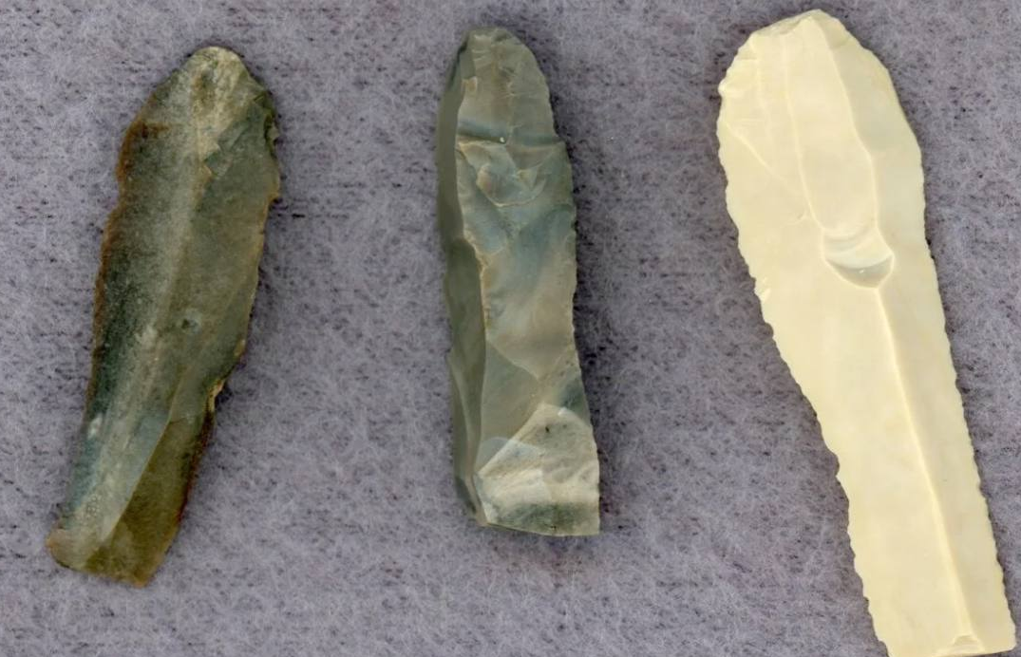
В 1959-м и 1967 гг. археологический комплекс Гать обследовала Т. Н. Никольская — руководитель Верхнеокской археологической экспедиции Института археологии АН СССР. Ее раскопки позволили выявить еще один культурный слой на древнем городище (кроме нижнего — неолита и верхнего древнерусского) — это мощинская культура середины I тысячелетия н. э. Находки были самые разнообразные. В нижнем культурном слое — фрагменты круглодонных сосудов, кремневые наконечники стрел, отщепы и пластины. Более поздние периоды истории заселения городища представлены железными наконечниками стрел, ножами, кресалами, ключами, стеклянными и бронзовыми витыми браслетами, решетчатыми перстнями и даже серебряной подвеской с изображением зверя в геральдической манере.

Slide 10
Спасибо за внимание!

